Slide 1
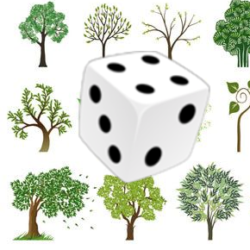

DATA SCIENCE
Aula 48
Florestas Aleatórias
e Boosting
2017
Notes:
00.00 +04.00 -> 04.00
Apertura (5 mins)
Cheqeuar: ¿Qué pasa cuando se combina bagging con árboles de decisión? Recordemos algunas observaciones de los lab y lecciones anteriores.
Respuesta: generalmente mejora el rendimiento
Hoy vamos a aprender sobre los random forests, que son esencialmente una variación del modelo de bagging + árbol de decisión. También aprenderemos acerca de una técnica de ensamble llamada boosting y la comparamos con bagging.

Slide 2
Florestas Aleatórias e Boosting

Slide 3
OBJETIVOS DA AULA
1
Explicar o que é uma Floresta Aleatória e a diferença entre ela e o Bagging de árvores de decisão
2
Explicar o que são os modelos Extra Trees
3
Descrever o Boosting e como ele difere do Bagging
4
Aplicar Adaboost e Gradient Boosting em problemas de classificação

Slide 4
Floresta Aleatória

Slide 5
FLORESTA ALEATÓRIA
Introdução
Como já vimos, as árvores de decisão são modelos muito poderosos de machine learning. São muito fáceis de usar porque exigem a configuração de poucos parâmetros e funcionam muito bem.
No entanto, as Árvores de Decisão têm algumas limitações, em particular, as árvores que crescem muito profundamente tendem a aprender padrões altamente irregulares, se superajustam.
O bagging ajuda a mitigar esse problema expondo diferentes árvores a diferentes subconjuntos do conjunto de treinamento.
Notes:
Chequear: ¿Cuáles son las principales ventajas de los árboles de decisión?
Respuesta:
rápidos
no paramétrico
independiente de la escala
...

Slide 6
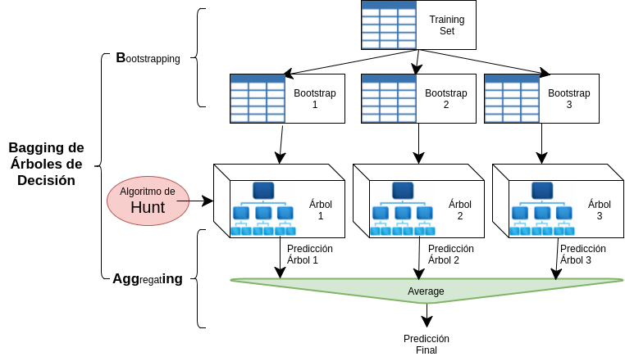
FLORESTA ALEATÓRIA
Notes:
Chequear: Describa cómo funciona el algoritmo de bagging:
Respuesta:
sub-muestrea con reemplazo
entrena modelos base con las submuestras
combinar la predicción por promedio o voto mayoritario
Chequear: Recuerde cuáles son las dos propiedades que los modelos base deben satisfacer para que el bagging funcione bien.
Respuesta: los modelos base deben ser:
precisa: mejor que adivinar al azar
diversos: no correlacionados entre sí

Slide 7
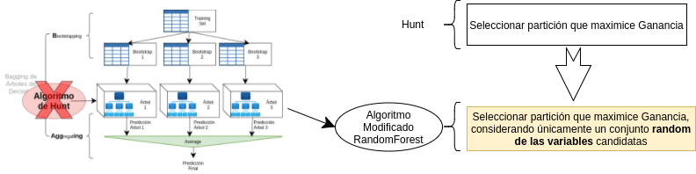
FLORESTA ALEATÓRIA
As florestas aleatórias são uma forma adicional de calcular a média de diversas árvores de decisão profundas, treinadas em diferentes partes do mesmo conjunto de treinamento, com o objetivo de reduzir a variância. Isso ocorre à custa de um pequeno aumento no viés e certa perda de capacidade de interpretação, mas em geral aumenta consideravelmente o desempenho do modelo final.
As Florestas aleatórias diferem do bagging de árvores de decisão em apenas um ponto: elas usam um algoritmo de aprendizagem de árvore modificado, que seleciona, em cada divisão candidata, um subconjunto aleatório de variáveis. Às vezes esse processo é categorizado como bagging de variáveis (feature bagging).
Notes:
Leo Breiman 2001
Paper: https://www.stat.berkeley.edu/~breiman/randomforest2001.pdf

Slide 8
FLORESTA ALEATÓRIA
A razão para fazer isso é a correlação das árvores em uma amostra de bootstrap normal: se uma ou algumas variáveis forem preditores muito fortes para a variável de destino, essas variáveis serão selecionadas em muitas das árvores de base do bagging, fazendo com que elas sejam correlacionadas. Selecionando um subconjunto aleatório das variáveis em cada divisão, neutralizamos essa correlação entre as árvores de base, fortalecendo o modelo final.
Para um problema de classificação com p variáveis, √p das variáveis geralmente são usadas em cada divisão.
Para problemas de regressão, é recomendado o uso de p/3.
Mas também pode ser considerado um hiperparâmetro para ajustar.
Notes:
Chequeo: ¿Qué característica de las necesaria del Bagging se pierde cuando los árboles están correlacionados? ¿Diversidad o precisión?
Diversidad

Slide 9
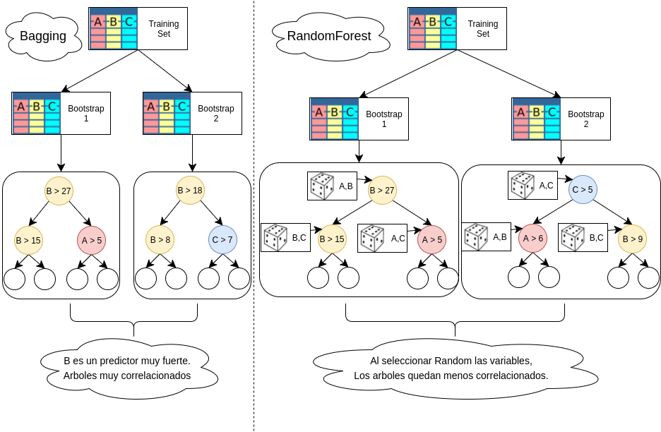
FLORESTA ALEATÓRIA

Slide 10
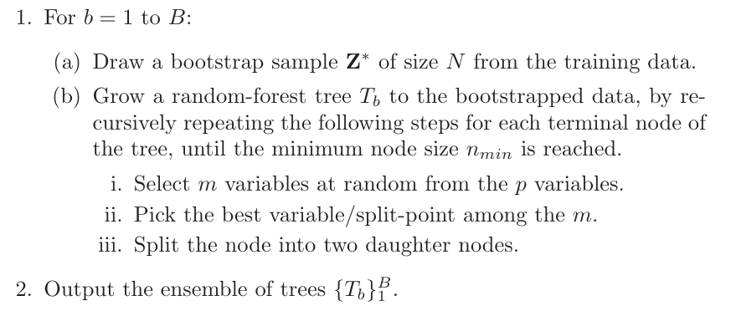
FLORESTA ALEATÓRIA
Algoritmo Floresta Aleatória
Notes:
The Elements of Statistical Learning pag. 588
B= Cantidad de Árboles del Ensamble

Slide 11
EXTRA TREES
Árvores extremamente randomizadas
A adição de mais uma etapa de aleatorização produz árvores muito aleatórias ou ExtraTrees.
Elas são treinadas usando bagging e o método de seleção aleatória de variáveis, como em uma Floresta Aleatória comum, mas com uma camada aleatória adicional.
Em vez de calcular a combinação de variáveis/divisão ideal local (por exemplo, ganho de informações), para cada variável sob consideração, uma divisão aleatória (dentro do intervalo da variável) é gerada. Em seguida, a variável/divisão que maximiza o ganho é selecionada.
A principal diferença é que a divisão para cada variável não será ideal, mas aleatória.
Notes:
Geurts et al. 2006
Paper: http://www.montefiore.ulg.ac.be/~ernst/uploads/news/id63/extremely-randomized-trees.pdf

Slide 12
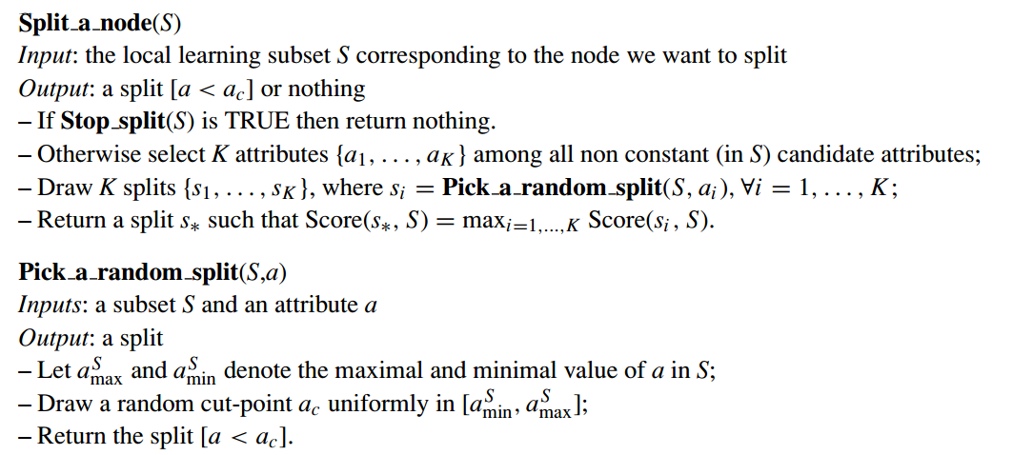
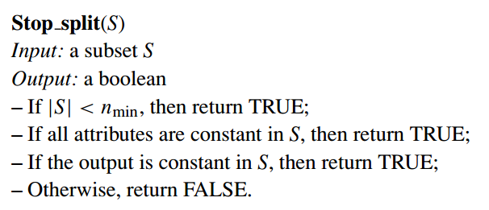
EXTRA TREES
Seleciona K variáveis, como Floresta Aleatória
Notes:
Aquí se puede ver el algoritmo tal cual está definido en el paper
Geurts et al. 2006
Paper: http://www.montefiore.ulg.ac.be/~ernst/uploads/news/id63/extremely-randomized-trees.pdf

Slide 13
EXTRA TREES
Gera uma divisão candidata para cada uma das K variáveis
A divisão é gerada com uma aleatorização no intervalo da variável
Notes:
La única diferencia con Random forest es la selección del punto random para la variable. (y no calculado por la ganancia)

Slide 14
EXTRA TREES
Retorna a divisão que obtiver a pontuação máxima.

Slide 15
Prática guiada: Floresta Aleatória e Extra Trees

Slide 16
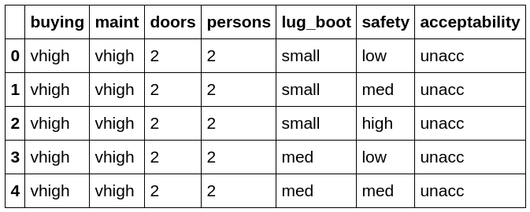
FLORESTA ALEATÓRIA E EXTRA TREES
Prática: Floresta Aleatória e ExtraTrees em Scikit Learn
Nesta prática, vamos comparar o desempenho dos seguintes algoritmos:
Árvores de decisão
Bagging + Árvores de decisão
Floresta Aleatória
Extra Trees
Para isso, começaremos com a leitura do conjunto de dados de aceitabilidade de automóveis.
import pandas as pd df = pd.read_csv('./datasets/car.csv') df.head()

Slide 17
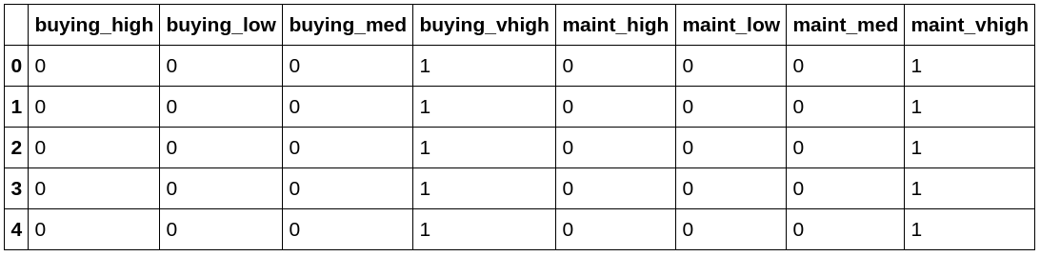
FLORESTA ALEATÓRIA E EXTRA TREES
Desta vez, vamos codificar as características usando um esquema de codificação One Hot, isto é, vamos considerá-las como variáveis categóricas. Também precisamos codificar a tag usando o LabelEncoder.
from sklearn.preprocessing import LabelEncoder y = LabelEncoder().fit_transform(df['acceptability']) X = pd.get_dummies(df.drop('acceptability', axis=1)) X.ix[:,0:8].head()
Para que os resultados sejam consistentes, é necessário expor os modelos exatamente ao mesmo esquema de validação cruzada.
from sklearn.model_selection import cross_val_score,StratifiedKFold cv = StratifiedKFold(n_splits=3, random_state=41, shuffle=True)

Slide 18
FLORESTA ALEATÓRIA E EXTRA TREES
Agora vamos inicializar o classificador da árvore de decisão e avaliar seu desempenho:
from sklearn.tree import DecisionTreeClassifier from sklearn.ensemble import RandomForestClassifier, ExtraTreesClassifier, BaggingClassifier
def avaliar_desempenho(modelo, nome): s = cross_val_score(modelo, X, y, cv=cv, n_jobs=-1) print "Desempenho de {}:\t{:0.3} ± {:0.3}".format( \ nome, s.mean().round(3), s.std().round(3))
dt = DecisionTreeClassifier(class_weight='balanced')
avaliar_desempenho(dt,"Árvore de decisão")
Desempenho da árvore de decisão: 0.965 ± 0.006
Tentar agora com os modelos restantes e avaliar o desempenho.
Recomendamos consultar a documentação para ver quais parâmetros são aceitos.
http://scikit-learn.org/stable/modules/ensemble.html#forest
Notes:
Solución:
bdt = BaggingClassifier(DecisionTreeClassifier())
rf = RandomForestClassifier(class_weight='balanced')
et = ExtraTreesClassifier(class_weight='balanced')
evaluar_rendimiento(dt, "Árbol de decisión")
evaluar_rendimiento(bdt, "Bagging AD")
evaluar_rendimiento(rf, "Random Forest")
evaluar_rendimiento(et, "Extra Trees")

Slide 19
FLORESTA ALEATÓRIA E EXTRA TREES
dt = DecisionTreeClassifier(class_weight='balanced') bdt = BaggingClassifier(DecisionTreeClassifier()) rf = RandomForestClassifier(class_weight='balanced') et = ExtraTreesClassifier(class_weight='balanced') avaliar_desempenho(dt, "Árvore de decisão") avaliar_desempenho(bdt, "Bagging AD") avaliar_desempenho(rf, "Floresta Aleatória") avaliar_desempenho(et, "Extra Trees")
Desempenho da árvore de decisão: 0.965 ± 0.006 Desempenho de Bagging AD: 0.976 ± 0.006 Desempenho de Floresta Aleatória: 0.943 ± 0.002 Desempenho de Extra Trees: 0.956 ± 0.002
Nesse caso, o bagging de árvores de decisão funciona melhor que o resto. Com outros conjuntos de dados, os modelos Floresta Aleatória e Extra Trees podem ter resultados melhores e merecem ser testados.

Slide 20
Boosting

Slide 21
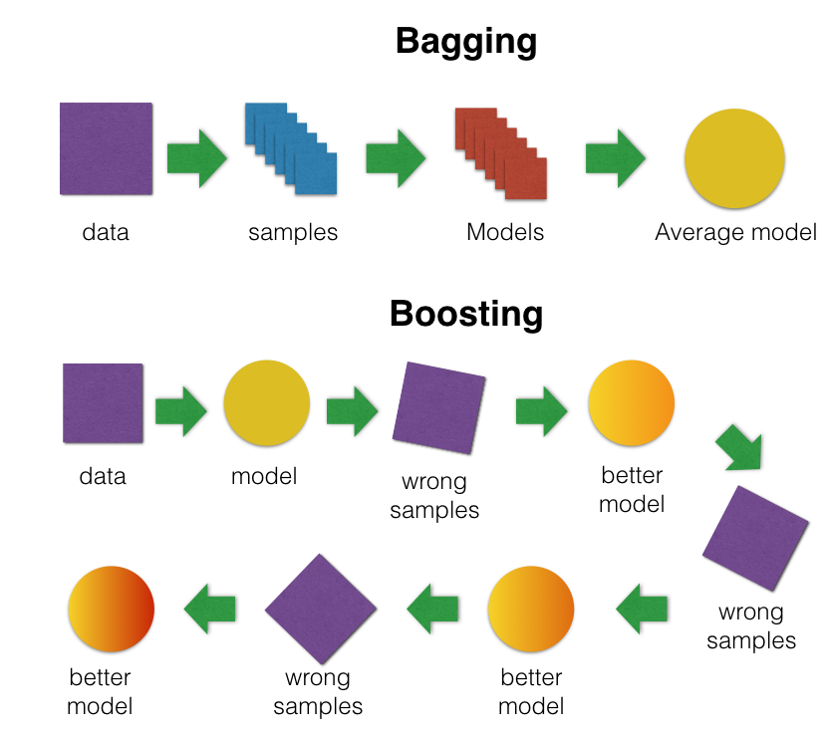
BOOSTING
Introdução
Com Bagging e Florestas Aleatórias, treinamos modelos em subconjuntos separados e depois combinamos suas previsões. É como se estivéssemos paralelizando o treinamento e, em seguida, combinando os resultados.
O Boosting é outra técnica de ensemble, que é sequencial.

Slide 22
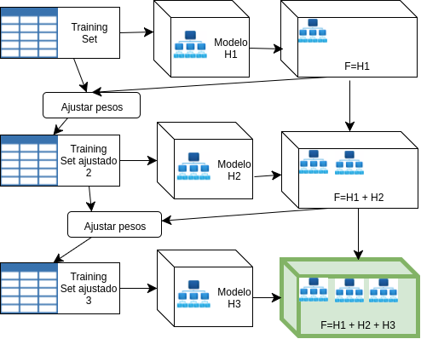
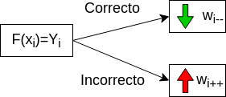
BOOSTING
Boosting é um procedimento iterativo que constrói um modelo final em etapas.
A cada nova etapa, tenta aprender com os erros cometidos nas etapas anteriores.
Trabalha sobre os erros do modelo anterior, ou usando-os para alterar a ponderação no modelo seguinte, ou ainda, treinando um modelo que os preveja.

Slide 23
ADABOOST
A primeira iteração utiliza pesos uniformes para todos os registros. Nas iterações posteriores, os pesos são ajustados para enfatizar os erros da iteração anterior.
A previsão final é construída através de um voto ponderado dos diferentes modelos de base. O peso de cada modelo de base depende do seu erro de treinamento.
Adaboost usa um modelo de base fraco e tenta fortalecê-lo fazendo um novo treinamento nas amostras mal classificadas.

Slide 24
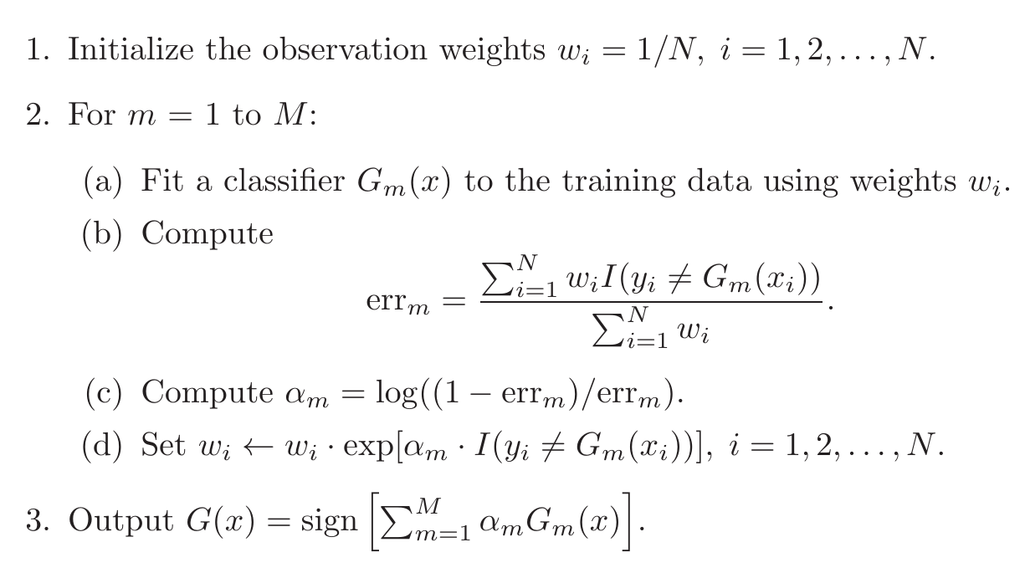
ADABOOST
Algoritmo AdaBoost.M1.
Todos os pesos são iniciados igualmente.
Haverá um peso Wi associado a cada um dos exemplos Xi do conjunto de treinamento. Sendo N a quantidade de exemplos no conjunto de treinamento
Notes:
Algoritmo tomado de la Página 339 de The Elements of Statistical Learning (Second Edition)

Slide 25
Algoritmo AdaBoost.M1.
O algoritmo treinará M classificadores.

Slide 26
Algoritmo AdaBoost.M1.
O classificador Gm é treinado considerando o conjunto de treinamento e o peso wi atribuído a cada um dos exemplos.

Slide 27
Algoritmo AdaBoost.M1.
É calculado o erro de classificação ponderado de Gm.
ERRm será a soma do peso dos exemplos mal classificados/soma de todos os pesos
Mínimo de 0 quando não houver erros.
Máximo de 1 quando todos forem erros.
Como se pode notar, os exemplos de alto peso mal classificados influenciam mais do que os de baixo peso.

Slide 28
Algoritmo AdaBoost.M1.
É calculado o coeficiente de contribuição desse classificador no ensemble.
Quanto mais preciso for o classificador Gm, maior será o valor, aumentando a importância do voto dele no comitê.
Notar que esse coeficiente é o que determina o peso do voto desse classificador no comitê resultante

Slide 29
Algoritmo AdaBoost.M1.
Os pesos dos exemplos do conjunto de treinamento são recalculados.
Aumenta o peso dos exemplos mal classificados.
Existem variações desse algoritmo em que o peso dos exemplos bem classificados também é diminuído. Além disso, é adicionada uma etapa posterior de normalização dos pesos.
Notes:
https://es.coursera.org/learn/ml-classification/lecture/LqKAF/normalizing-weights

Slide 30
Algoritmo AdaBoost.M1.
Como resultado, é obtido o conjunto G(x), onde cada Gm(x) faz sua contribuição com seu voto ponderado pelo seu coeficiente Am.
Notes:
Aqui sign aparece porque AdaBoost.M1. se utiliza para clasificación binaria con clases -1 y 1

Slide 31
GRADIENT BOOSTING
O Gradient Boosting é uma generalização do boosting para funções de perda diferenciáveis. É um procedimento preciso e eficaz que pode ser usado para problemas de regressão e classificação.
Os modelos de Gradient Boosting de árvores são usados em uma variedade de áreas, incluindo ranking de busca na web, ecologia, etc.

Slide 32
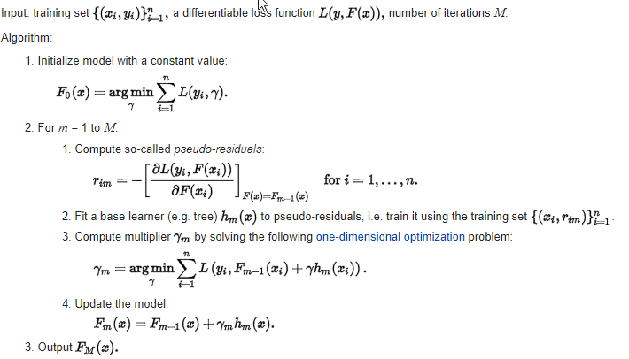
GRADIENT BOOSTING

Slide 33
GRADIENT BOOSTING
As vantagens do GBT são:
Gerenciamento natural de dados de tipo misto (atributos heterogêneos)
Potência preditiva
Robustez para outliers (através de funções de perda robustas)

Slide 34
Prática Independente:
AdaBoost e Gradient Boosting

Slide 35
ADABOOST e GRADIENT BOOSTING
Prática Independente: Ada Boost e Classificador Gradient Boosting
Testar o desempenho dos modelos AdaBoost e GradientBoostingClassifier no conjunto de dados de automóveis.
Usar o código desenvolvido anteriormente como ponto de partida.

Slide 36
ADABOOST e GRADIENT BOOSTING
Solução:
from sklearn.ensemble import AdaBoostClassifier, GradientBoostingClassifier ab = AdaBoostClassifier() gb = GradientBoostingClassifier() avaliar_desempenho(ab, "AdaBoost") avaliar_desempenho(gb, "GradientBoostingClassifier")
Desempenho de AdaBoost: 0.811 ± 0.002 Desempenho de GradientBoostingClassifier: 0.982 ± 0.006

Slide 37
CONCLUSÃO

Slide 38
CONCLUSÃO
Vimos Floresta Aleatória, Extra Trees e Boosting. São maneiras diferentes de melhorar o desempenho de um aprendiz fraco.
Alguns desses métodos funcionam melhor em uns casos, alguns funcionam melhor em outros.
Por exemplo, as árvores de decisão são mais ágeis e mais fáceis de comunicar, mas tendem a sofrer superajuste.
Por outro lado, os métodos Ensemble funcionam bem em cenários mais complexos, mas podem ficar muito complicados e difíceis de explicar.
Notes:
Chequear: ¿Puede pensar en cuáles podrían ser las limitaciones de estos métodos?
Respuesta:
No escalan muy bien a set de datos grandes, el Boosting en particular
Son cajas negras

